Slide 1
Об итогах работы ТЕРРИТОРИАЛЬНОГО ФОНДА обязательного медицинского страхования Республики Тыва за 2023 год и задачах на 2024 год
Кужугет Шолбан Артемович
директор ТФОМС Республики Тыва

Slide 2
Иные межбюджетные трансферты из бюджета Федерального фонда ОМС на дополнительное финансовое обеспечение медицинской помощи, в рамках территориальной программы ОМС в 2023 году, согласно Распоряжению Правительства РФ от 23.11.2023г. №3308-р
№ п/п | Наименование медицинской организации | Всего (тыс. рублей)
1 | ГБУЗ РТ "Республиканская детская больница" | 23 520,18
2 | ГБУЗ РТ «Кызылская ЦКБ" | 20 926,16
3 | ГБУЗ РТ «Каа-Хемская ЦКБ" | 8 434,57
4 | ГБУЗ РТ «Овюрская ЦКБ" | 4 599,28
5 | ГБУЗ РТ «Тоджинская ЦКБ" | 4 503,17
6 | ГБУЗ РТ «Бай-Тайгинская ЦКБ" | 3 785,81
7 | ГБУЗ РТ «Барун-Хемчикский ММЦ" | 3 690,96
8 | ГБУЗ РТ «Сут-Хольская ЦКБ" | 3 639,65
9 | ГБУЗ РТ «Пий-Хемская ЦКБ" | 3 571,71
10 | ГБУЗ РТ "Тандынская ЦКБ" | 3 409,30
11 | ГБУЗ РТ «Чаа-Хольская ЦКБ" | 2 894,80
12 | ГБУЗ РТ «Чеди-Хольская ЦКБ" | 2 387,50
13 | ГБУЗ РТ «Тес-Хемская ЦКБ" | 1 919,17
14 | ГБУЗ РТ «Монгун-Тайгинская ЦКБ" | 999,13
 | ИТОГО | 88 281,50

Slide 3
Среднемесячная заработная плата работников медицинских организаций сферы ОМС Республики Тыва за 2022 – 2023 годы

Slide 4
Доля средств ОМС в фонде начисленной заработной платы работников медицинских организаций сферы ОМС Республики Тыва за 2023 год

Slide 5
За 2023 год достижение целевых показателей среднемесячной заработной платы по категории «врачи» не обеспечили: (средний трудовой доход в Республике Тыва 47,641 тыс. рублей)
№ п/п | Наименование медицинской организации | Среднемесячная заработная плата врачей (тыс. рублей) | Выполнение Указа №597 (%)
1 | ГБУЗ РТ «Эрзинская ЦКБ" | 92,66 | 194,5
2 | ГБУЗ РТ "Пий-Хемская ЦКБ" | 90,86 | 190,7
3 | ГБУЗ РТ «Барун-Хемчикский ММЦ" | 88,83 | 186,5
4 | ГБУЗ РТ "Чаа-Хольская ЦКБ" | 88,21 | 185,2
5 | ГБУЗ РТ "Республиканская детская больница" | 86,16 | 180,9
6 | ГБУЗ РТ "Бай-Тайгинская ЦКБ" | 85,93 | 180,4
7 | ГБУЗ РТ "Тандинская ЦКБ" | 85,90 | 180,3
8 | ГБУЗ РТ "Монгун-Тайгинская ЦКБ" | 85,78 | 180,1
9 | ГБУЗ РТ "Тес-Хемская ЦКБ" | 85,26 | 179,0
10 | ГБУЗ РТ "Чеди-Хольская ЦКБ" | 85,21 | 178,9
11 | ГБУЗ РТ "Каа-Хемская ЦКБ" | 81,85 | 171,8
12 | ГБУЗ РТ "Ресонкодиспансер" | 81,40 | 170,9
13 | ГБУЗ РТ "Сут-Хольская ЦКБ" | 81,22 | 170,5
14 | ГБУЗ РТ "Овюрская ЦКБ" | 77,14 | 161,9
15 | ГБУЗ РТ "Стоматологическая поликлика" | 74,53 | 156,4
16 | ГБУЗ РТ "Кызылская ЦКБ" | 71,66 | 150,4
17 | ГБУЗ РТ "РКДЦ" | 68,71 | 144,2
18 | ГБУЗ РТ "Республиканская больница №2" | 61,67 | 129,4

Slide 6
Остатки по средствам ОМС на счетах государственных учреждений здравоохранения на 1 января 2024 года
№ п/п | Наименование медицинской организации | Остатки на счетах (тыс.руб)
1 | ГБУЗ РТ "Республиканская больница №1" | 165 129,1
2 | ГБУЗ РТ "Инфекционная больница" | 47 001,5
3 | ГБУЗ РТ "РКДЦ" | 34 212,8
4 | ГБУЗ РТ "РЦСМП и МК" | 25 248,5
5 | ГБУЗ РТ "Рескожвендиспансер" | 20 758,7
6 | ГБУЗ РТ "Дзун-Хемчикский ММЦ" | 14 650,3
7 | ГБУЗ РТ "РЦОЗМП" | 13 315,4
8 | ГБУЗ РТ "Кызылская ЦКБ" | 8 050,8
9 | ГАУЗ РТ "СП Серебрянка" | 5 912,6
10 | ГБУЗ РТ "Респ.центр ВМРД" | 5 720,8
11 | ГБУЗ РТ "Эрзинская ЦКБ" | 4 434,6
12 | ГБУЗ РТ "Тес-Хемская ЦКБ" | 4 256,0
13 | ГБУЗ РТ "Ресонкодиспансер" | 3 838,7
14 | ГБУЗ РТ "Чеди-Хольская ЦКБ | 2 866,5
15 | ГБУЗ РТ "Тоджинская ЦКБ" | 2 525,1
16 | ГБУЗ РТ "Стоматологическая поликлиника" | 2 179,1
17 | ГБУЗ РТ "Респ.центр СПИД" | 2 035,0
18 | ГБУЗ РТ "Каа-Хемская ЦКБ" | 2 025,9
19 | ГБУЗ РТ "Монгун-Тайгинская ЦКБ" | 1 387,7
20 | ГБУЗ РТ "Противотуберкулезный диспансер" | 1 124,2
21 | ГБУЗ РТ "Бай-Тайгинская ЦКБ" | 765,2
22 | ГБУЗ РТ "Республиканская детская больница" | 501,3
23 | ГБУЗ РТ "Пий-Хемская ЦКБ" | 458,0
24 | ГБУЗ РТ "Тандинская ЦКБ" | 387,2
25 | ГБУЗ РТ "Улуг-Хемский ММЦ" | 292,6
26 | ГБУЗ РТ "Чаа-Хольская ЦКБ" | 179,1
27 | ГБУЗ РТ "Овюрская ЦКБ" | 116,6
28 | ГБУЗ РТ "Барун-Хемчикский ММЦ« | 2,7
 | ИТОГО | 369 376,0

Slide 7
Просроченная кредиторская задолженность медицинских организаций Республики Тыва, участвующих в реализации ТП ОМС за 2022 – 2023 годы (тыс. рублей)
№ п/п | Наименование медицинской организации | Просроченная кредиторская задолженность на 1 января |  | Динамика
 |  | 2023 года | 2024 года
1 | ГБУЗ РТ "Барун-Хемчикский ММЦ" | 40 851,8 | 36 853,0 | - 3 998,9
2 | ГБУЗ РТ "Тоджинская ЦКБ" | 3 600,2 | 26 808,0 | + 23 207,8
3 | ГБУЗ РТ "Каа-Хемская ЦКБ" | 813,7 | 16 956,2 | + 16 142,5
4 | ГБУЗ РТ "Пий-Хемская ЦКБ" | 6 384,5 | 13 621,1 | + 7 236,5
5 | ГБУЗ РТ "Кызылская ЦКБ" | 36 780,0 | 8 852,6 | - 27 927,4
6 | ГБУЗ РТ "Тере-Хольская ЦКБ" | 6 437,6 | 1 893,3 | - 4 544,3
7 | ГБУЗ РТ "Сут-Хольская ЦКБ" | 7 651,6 | 1 687,0 | - 5 964,6
8 | ГБУЗ РТ "Чаа-Хольская ЦКБ" | 6 093,0 | 611,9 | - 5 481,1
9 | ГБУЗ РТ "Ресонкодиспансер" | 52 691,9 | - | - 52 691,9
10 | ГБУЗ РТ "Монгун-Тайгинская ЦКБ" | 9 063,7 | - | - 9 063,7
11 | ГБУЗ РТ "Бай-Тайгинская ЦКБ" | 16 026,5 | - | - 16 026,5
 | ВСЕГО | 186 394,6 | 107 283,1 | - 79 111,5

Slide 8
ЗА 2023 ГОД КОНТРОЛЬНО - РЕВИЗИОННЫМ ОТДЕЛОМ ТФОМС РЕСПУБЛИКИ ТЫВА ПРОВЕДЕНО ВСЕГО 32 ПРОВЕРКИ, В ТОМ ЧИСЛЕ:
12 комплексных проверок целевого и эффективного использования средств ОМС в медицинских организациях республики, работающих в системе обязательного медицинского страхования;
11 тематических проверок целевого использования средств нормированного страхового запаса ТФОМС Республики Тыва для финансового обеспечения мероприятий по организации дополнительного профессионального образования медицинских работников по программам повышения квалификации, по приобретению и проведению ремонта медицинского оборудования и софинансирования расходов медицинских организаций на оплату труда врачей и среднего медицинского персонала;
1 тематическая проверка фактов, изложенных в обращении главного врача;
8 контрольных проверок по вопросу устранения нарушений, выявленных в ходе проверки целевого использования средств обязательного медицинского страхования.

Slide 9
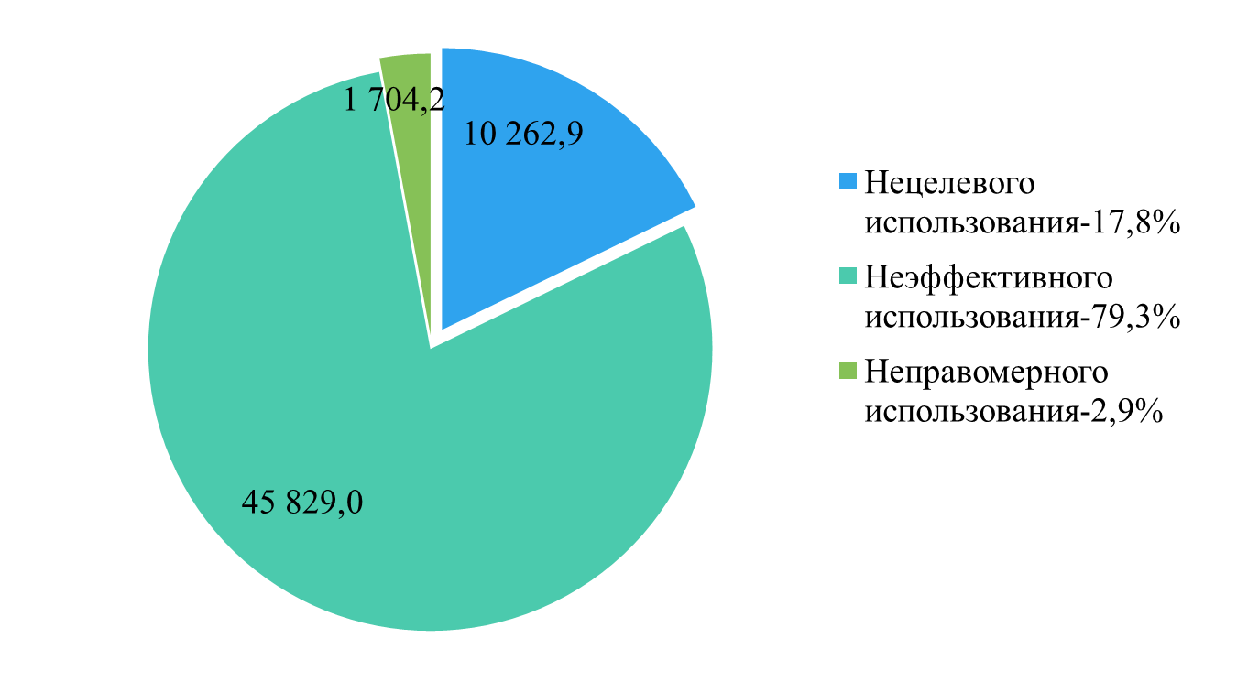
В ходе проверок общий объем охваченных средств составил в сумме 8 253 871,9 тыс. рублей, из них выявлено нарушений на общую сумму 57 796,1 тыс. рублей, в том числе:

Slide 10
ДАННЫЕ О ВЫЯВЛЕННЫХ НАРУШЕНИЯХ В ИСПОЛЬЗОВАНИИ СРЕДСТВ ОМС ПО РЕЗУЛЬТАТАМ КОМПЛЕКСНЫХ ПРОВЕРОК, ПРОВЕДЕННЫХ ЗА 2023 ГОД, ТЫС. РУБЛЕЙ
Медицинские организации | Нецелевого использования, тыс. руб. | Неэффективного использования, тыс. руб. | Неправомерного использования, тыс. руб. | Сумма, тыс. руб.
ГБУЗ РТ «Кызылская ЦКБ» | 1 760,9 | 3 181,5 | 921,1 | 5 863,5
ГБУЗ РТ «Бай-Тайгинская ЦКБ» | 1 566,3 |  |  | 1 566,3
ГБУЗ РТ «Республиканский онкологический диспансер» | 98,2 | 5 347,6 |  | 5 445,8
ГБУЗ РТ «Каа-Хемская ЦКБ» | 708,2 | 593,6 |  | 1 301,8
ГБУЗ РТ «Тандынская ЦКБ» РТ |  |  | 15,4 | 15,4
ГБУЗ РТ «Перинатальный центр РТ» | 471,10 | 36 514,6 |  | 36 985,7
ГБУЗ РТ «Пий-Хемская ЦКБ» | 1 398,2 | 53,9 | 81,9 | 1 534,0
ГБУЗ РТ «Тес-Хемская ЦКБ» | 699,4 | 17,2 | 583,5 | 1 300,1
ГБУЗ РТ «Эрзинская ЦКБ» | 1 006,6 |  |  | 1 006,6
ГБУЗ РТ «Монгун-Тайгинская ЦКБ» | 109,1 |  | 102,3 | 211,4
ГБУЗ РТ «Овюрская ЦКБ» | 11,4 | 120,6 |  | 132,0
ГБУЗ РТ «Республиканская детская больница» | 2 433,5 |  |  | 2 433,5
Итого: | 10 262,9 | 45 829,0 | 1 704,2 | 57 796,1

Slide 11
По результатам проверок использования средств НСЗ ТФОМС Республики Тыва выявлено нецелевое использование в общей сумме 603,6 тыс. рублей, в том числе:
Наименование медицинского учреждения | Сумма нецелевого расходования, тыс. руб.
ГБУЗ РТ «Пий-Хемская ЦКБ» | 506,9
ГБУЗ РТ «Республиканская детская больница» | 58,2
ГБУЗ РТ «Перинатальный центр РТ» | 35,0
ГБУЗ РТ «Ресонкодиспансер» | 3,5
Итого: | 603,6

Slide 12
НОВАЦИИ ПРОГРАММЫ ОМС В 2024 ГОДУ
1 | Предусмотрена диспансеризация для оценки репродуктивного здоровья
2 | Возможность получения консультаций медицинским психологом: пациентам из числа ветеранов боевых действий; лиц, состоящих на диспансерном наблюдении; женщин в период беременности, родов и послеродовой период
3 | Медицинская реабилитация включает, в том числе продолжительную медицинскую реабилитацию для ветеранов боевых действий, принимавших участие в специальной военной операции, уволенным с военной службы
4 | Установлен контроль за проведением молекулярно-генетических исследований при проведении химиотерапии отдельными таргетными препаратами
5 | Структура тарифа на оплату медицинской помощи включает в себя, в том числе расходы на приобретение основных средств (оборудование, производственный и хозяйственный инвентарь) стоимостью до четырехсот (400) тысяч рублей за единицу
После завершения участия медицинской организации в реализации Программы и исполнения медицинской организацией всех обязательств по ОМС, а также при отсутствии у медицинской организации просроченной кредиторской задолженности, допускается использование медицинской организацией средств ОМС, полученных за оказанную медицинскую помощь, по направлениям расходования и в размере, которые определяются учредителем медицинской организации, за исключением расходов, предусмотренных ч. 7.1 статьи 35 Федерального закона № 326-ФЗ.

Slide 13
ОСНОВНЫЕ ЗАДАЧИ НА 2024 ГОД
Продолжить работу по совершенствованию организации управления ОМС, обеспечению финансовой устойчивости системы ОМС на основе единых принципов и нормативов объема медицинской помощи и их финансовых затрат на единицу объема медицинской помощи.
Повышать эффективность использования средств ОМС путем проведения оперативного мониторинга исполнения установленных объемов медицинской помощи и ее финансового обеспечения, размера имеющихся остатков, эффективного и целевого использования средств ОМС.
Продолжить работу по реализации национальных проектов «Здравоохранение» и «Демография» с целью контроля за доступностью и качеством предоставляемой медицинской помощи в рамках Территориальной программы ОМС, а также исполнения целевых помесячных показателей по федеральным проектам: «Борьба с сердечно-сосудистыми заболеваниями» и «Борьба с онкологическими заболеваниями».
Продолжить работу в приоритетном порядке по профилактическим мероприятиям и медицинской реабилитации (ПМО, диспансеризация, в том числе лиц репродуктивного возраста, УД, диспансерное наблюдение по поводу онкологических заболеваний, сахарному диабету и болезням системы кровообращения в АПП, а также детей проживающих в организациях социального обслуживания (детских домах-интернатах)), психологическая помощь участникам СВО.

Slide 14
Благодарю за внимание!

